Slide 1

Основные элементы и принципы работы компьютерной техники по архитектуре фон Неймана
Транзисторы, базовые элементы процессора, устройство IBM PC, память, шины
Notes:
Добро пожаловать на лекцию об основных элементах и принципах работы компьютерной техники
по архитектуре фон Неймана.
Сегодня мы спустимся с уровня архитектуры на уровень физической реализации.
Разберём, как производятся микросхемы — от фотолитографии до современных техпроцессов 2 нанометра.
Изучим физику полупроводников: P-N переход, биполярные и полевые транзисторы, CMOS-логику.
Познакомимся с базовыми элементами процессора — триггерами, счётчиками, мультиплексорами, сумматорами.
Разберём устройство IBM PC, шинную архитектуру чипсета, микропроцессоры Intel и советские аналоги.
И в конце — как устроена иерархия памяти: от регистров и кэшей до оперативной памяти и накопителей.

Slide 2
Фотолитография — ключевой метод производства микросхем. Это процесс «печати» схемы на кремниевой пластине с помощью света.
Подготовка основы: На кремниевую пластину (подложку) наносится тонкий слой кремния, а поверх него — фоторезист (светочувствительный полимер).
Экспонирование: Свет проходит через фотошаблон (маску с рисунком схемы) и систему линз, проецируя уменьшенное изображение на фоторезист.
Проявление: Засвеченные (или незасвеченные) участки фоторезиста смываются специальным раствором.
Травление и ионная имплантация: Защищенные остатками фоторезиста зоны остаются нетронутыми, а открытые участки кремния вытравливаются кислотой или легируются ионами для создания полупроводниковых свойств.
Очистка: Остатки фоторезиста удаляются. Процесс повторяется до 40–80 раз для создания многослойной структуры чипа.
Notes:
Фотолитография — ключевой метод производства микросхем.
Это процесс «печати» схемы на кремниевой пластине с помощью света, во многом похожий на фотопечать.
Пять этапов.
Подготовка основы: на кремниевую пластину наносится тонкий слой кремния, а поверх него — фоторезист,
светочувствительный полимер, который меняет свойства под действием света.
Экспонирование: свет проходит через фотошаблон — маску с рисунком схемы — и систему линз,
проецируя уменьшенное изображение на фоторезист.
Проявление: засвеченные или незасвеченные участки фоторезиста смываются специальным раствором.
Травление и ионная имплантация: защищённые остатками фоторезиста зоны остаются нетронутыми,
а открытые участки кремния вытравливаются кислотой или легируются ионами
для создания полупроводниковых свойств.
Очистка: остатки фоторезиста удаляются.
Весь процесс повторяется до 40–80 раз, чтобы создать многослойную структуру чипа.
Каждый слой — это отдельный уровень транзисторов, дорожек, контактов.

Slide 3
Технологический предел: Литография на пути к 2 нм и менее
Чтобы уменьшать транзисторы, ученым пришлось кардинально уменьшать длину волны света (из-за дифракционного предела).
Эволюция источников света:
УФ-литография (DUV): Использовала аргон-фторидные лазеры (ArF) с длиной волны 193 нм. Чтобы печатать чипы 28-10 нм, применяли иммерсионную жидкость (воду) и метод многократного экспонирования (Multi-Patterning).
Экстремальный УФ (EUV): Прорывные установки компании ASML с длиной волны 13.5 нм (свет генерируется лазером, бьющим по каплям расплавленного олова). Стала стандартом для техпроцессов от 7 нм до 3 нм.
High-NA EUV (Высокая апертура): Новейшее поколение систем (индекс линз 0.55 против 0.33 у старых EUV). Позволяет проецировать еще более мелкие элементы без сложного мультишаблонирования. Применяется для 2 нм и тоньше.
Notes:
Технологический предел: литография на пути к 2 нанометрам и менее.
Чтобы уменьшать транзисторы, учёным пришлось кардинально уменьшать длину волны света —
из-за дифракционного предела, физического ограничения, не позволяющего печатать элементы меньше длины волны.
Эволюция источников света.
УФ-литография в глубоком ультрафиолете, DUV: использовала аргон-фторидные лазеры с длиной волны 193 нанометра.
Чтобы печатать чипы 28–10 нанометров, применяли иммерсионную жидкость — воду —
и метод многократного экспонирования.
Экстремальный ультрафиолет, EUV: прорывные установки компании ASML с длиной волны 13,5 нанометра.
Свет генерируется лазером, бьющим по каплям расплавленного олова.
Стала стандартом для техпроцессов от 7 до 3 нанометров.
High-NA EUV, высокая апертура: новейшее поколение систем с индексом линз 0,55 против 0,33 у старых EUV.
Позволяет проецировать ещё более мелкие элементы без сложного мультишаблонирования.
Применяется для 2 нанометров и тоньше.

Slide 4
Что используется в архитектуре чипов 2 нм и менее?
При размерах менее 3 нм законы классической физики уступают место квантовым эффектам (ток начинает «утекать» сквозь затвор). Для преодоления барьера используются революционные технологии:
Переход на GAAFET / RibbonFET: Вместо трехмерных «плавников» (FinFET) используются транзисторы с окружающим затвором (Gate-All-Around). Затвор полностью охватывает горизонтальные наностраницы (наноленты), исключая утечки тока.
Обратная подача питания (Backside Power Delivery / PowerVia): Провода питания переносят на оборотную сторону кремниевой пластины. Сверху остаются только сигнальные дорожки. Это решает проблему перекрестных помех, экономит место и увеличивает тактовую частоту.
Упаковка чиплетов (Chiplets & 3D Packaging):
Процессоры перестают быть монолитными. На одной подложке соединяются разные кристаллы (вычислительные ядра, память, контроллеры), сделанные по разным техпроцессам.
Будущее (Альтернатива кремнию): На рубеже ниже 1 нм кремний исчерпает себя. Ведутся исследования по внедрению двумерных материалов: графена, дисульфида молибдена (MoS₂) и углеродных нанотрубок.
Notes:
Что используется в архитектуре чипов 2 нанометра и менее.
При размерах менее 3 нанометров законы классической физики уступают место квантовым эффектам:
ток начинает «утекать» сквозь затвор, даже когда транзистор закрыт.
Для преодоления этого барьера используются революционные технологии.
Переход на GAAFET и RibbonFET: вместо трёхмерных «плавников» FinFET используются транзисторы
с окружающим затвором, Gate-All-Around.
Затвор полностью охватывает горизонтальные наностраницы, наноленты, исключая утечки тока.
Обратная подача питания, PowerVia: провода питания переносят на оборотную сторону кремниевой пластины.
Сверху остаются только сигнальные дорожки.
Это решает проблему перекрёстных помех, экономит место и увеличивает тактовую частоту.
Упаковка чиплетов, Chiplets и 3D Packaging: процессоры перестают быть монолитными.
На одной подложке соединяются разные кристаллы — вычислительные ядра, память, контроллеры, —
сделанные по разным техпроцессам.
Будущее — альтернатива кремнию.
На рубеже ниже 1 нанометра кремний исчерпает себя.
Ведутся исследования по внедрению двумерных материалов: графена, дисульфида молибдена и углеродных нанотрубок.

Slide 5
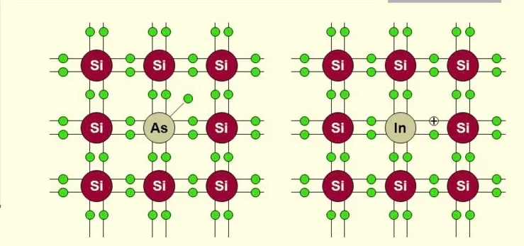
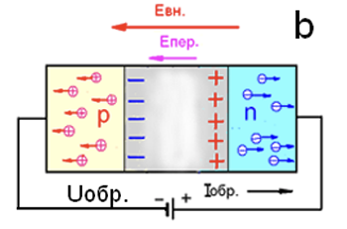
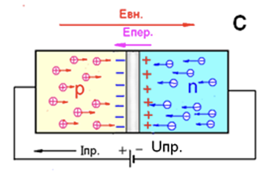
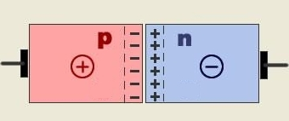
Полупроводниковая логика. P-N переход.
N – основным носителем являются свободные электроны.
P – основным носителем являются положительные дырки (условное обозначение).
Сами N или P полупроводники нейтральны по заряду. При отсутствии напряжения, свободные электроны диффундируют в результате хаотического движения в область p где есть свободные места (дырки), в результате образуется электрическое поле препятствующее дальнейшему переносу электронов. Между проводниками образуется тонкий слой нейтрального диэлектрического слоя (когда электрон занимает дырку). При подаче положительного потенциала на n проводник, а отрицательного на p, дырки и электроны смещаются к «краям» полупроводника, что приводит к расширению диэлектрического слоя и запиранию диода (плотность отрицательно заряженных становится выше в определенных частях диода и ниже в других). При подаче отрицательного потенциала на n электроны начинают проходить небольшой образованный потенциал, заполнять образованный нейтральный слой, что создает движение заряда и появление тока в полупроводнике.
−
−
−
−
−
−
−
−
−
−
−
Notes:
На этом слайде — физические основы полупроводниковой логики, P-N переход.
Сверху две схемы кристаллической решётки кремния.
Слева — решётка с атомом мышьяка As: он отдаёт лишний свободный электрон,
получается проводимость n-типа, где основные носители — электроны.
Справа — решётка с атомом индия In: он создаёт дырку, отсутствие электрона,
получается проводимость p-типа, где основные носители — положительные дырки.
Сами по себе N- и P-полупроводники нейтральны по заряду.
Ниже — три схемы самого P-N перехода в разных режимах.
Первая — без напряжения: свободные электроны диффундируют в область p, где есть свободные места,
образуется электрическое поле, препятствующее дальнейшему переносу электронов.
Между проводниками образуется тонкий слой нейтрального диэлектрического слоя.
Вторая схема — обратное напряжение: плюс на n, минус на p.
Дырки и электроны смещаются к краям полупроводника,
диэлектрический слой расширяется, диод запирается, ток не идёт.
Третья схема — прямое напряжение: минус на n, плюс на p.
Электроны проходят через слой, заполняют его, создаётся движение заряда, диод открыт, ток идёт.

Slide 6
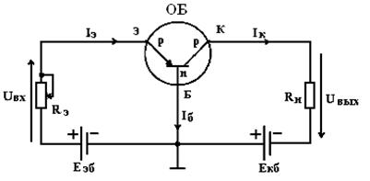
Биполярные и полевые транзисторы
Биполярные транзисторы управляются током. (коллектор, эмиттер, база.)
Биполярные транзисторы с общей базой позволяют усилить по напряжению.
С общим эмиттером усилить по току и напряжению
С общим коллектором усилить по току.
Полевой транзистор основан на управлении электрическим сопротивлением токопроводящего канала поперечным электрическим полем, создаваемым приложенным к затвору напряжением. (исток, сток, затвор).
За счёт того, что полевые транзисторы управляются полем (величиной напряжения приложенного к затвору), а не током, протекающим через базу (как в биполярных транзисторах), полевые транзисторы потребляют значительно меньше энергии, что особенно актуально в схемах ждущих и следящих устройств, а также в схемах малого потребления и энергосбережения (реализация спящих режимов). Обладают меньшим уровнем шума чем биполярные транзисторы, при тех же размерах могут оперировать большими мощностями, но ниже коэффициент усиления по напряжению по сравнению с биполярным.
Notes:
Биполярные и полевые транзисторы — два основных типа транзисторов.
На схеме вверху — биполярный транзистор структуры n-p-n с общим эмиттером.
Три вывода: коллектор, эмиттер, база.
Биполярные транзисторы управляются током, протекающим через базу.
Три схемы включения.
С общей базой — усиление по напряжению.
С общим эмиттером — усиление и по току, и по напряжению, самая распространённая схема.
С общим коллектором — усиление только по току.
Полевой транзистор основан на управлении электрическим сопротивлением токопроводящего канала
поперечным электрическим полем, создаваемым приложенным к затвору напряжением.
Три вывода: исток, сток, затвор.
За счёт того что полевые транзисторы управляются полем, величиной напряжения на затворе,
а не током, протекающим через базу, они потребляют значительно меньше энергии.
Это особенно актуально в схемах ждущих и следящих устройств, в схемах малого потребления,
реализации спящих режимов.
Обладают меньшим уровнем шума, при тех же размерах могут оперировать большими мощностями,
но ниже коэффициент усиления по напряжению по сравнению с биполярными.

Slide 7
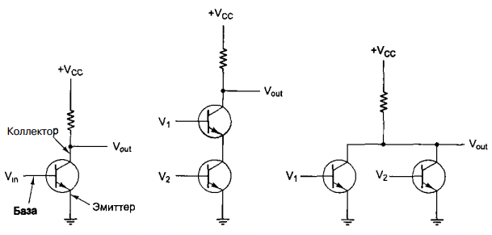
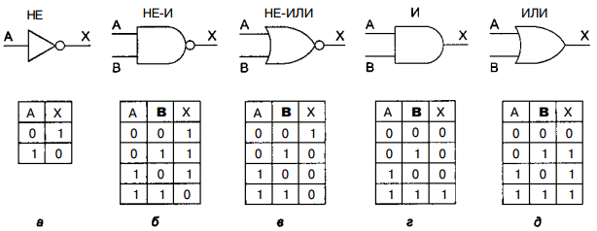
Элементы логики вычислительных систем
Если входное напряжение ниже определенного критического значения, транзистор выключается и действует как очень большое сопротивление. Это приводит к выходному сигналу, близкому к Vcc (напряжению, подаваемому извне), обычно +5 В для данного типа транзистора. Если входное напряжение превышает критическое значение, транзистор включается и действует как провод, вызывая заземление сигнала (по соглашению 0 В).
не
Не-И
Не-ИЛИ
Notes:
Логические элементы — строительные блоки цифровых схем.
На слайде пять базовых элементов с таблицами истинности.
НЕ: инвертор, на входе ноль — на выходе единица, на входе единица — на выходе ноль.
НЕ-И: единица на выходе только если хотя бы один вход — ноль.
НЕ-ИЛИ: единица на выходе только если оба входа — ноль.
И: единица на выходе только если оба входа — единица.
ИЛИ: единица на выходе если хотя бы один вход — единица.
Вверху показана схемотехническая реализация на транзисторах.
Принцип работы транзистора в цифровой схеме простой.
Если входное напряжение ниже определённого критического значения, транзистор выключается
и действует как очень большое сопротивление.
Это приводит к выходному сигналу, близкому к Vcc — напряжению, подаваемому извне, обычно плюс 5 вольт.
Если входное напряжение превышает критическое значение, транзистор включается и действует как провод,
вызывая заземление сигнала, то есть 0 вольт.
Из этих простых элементов строятся сумматоры, триггеры, счётчики и целые процессоры.

Slide 8
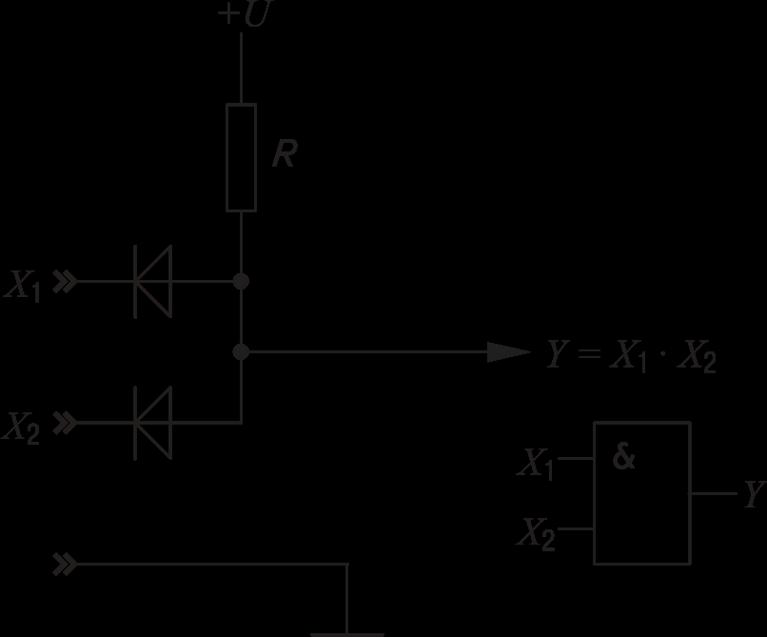
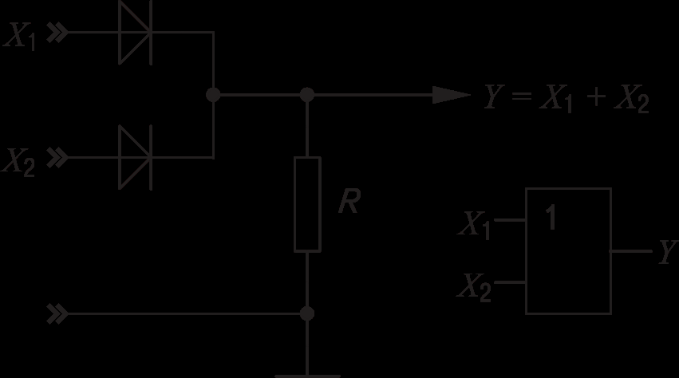
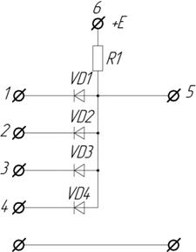
На заре вычислительной техники диодная логика (ДЛ), а затем смешанная диодно-транзисторная логика (ДТЛ) были основой схемотехники цифровых узлов (в дискретном исполнении), но с появлением интегральных микросхем довольно быстро были вытеснены транзисторно-транзисторной логикой (ТТЛ), многочисленные варианты которой и по сей день "правят бал" в цифровой схемотехнике.
Notes:
Диодная логика — историческая технология.
На заре вычислительной техники диодная логика, ДЛ, а затем смешанная диодно-транзисторная логика, ДТЛ,
были основой схемотехники цифровых узлов в дискретном исполнении.
На слайде три схемы.
Слева вверху — элемент И на диодах с резистором: выход равен произведению входов.
Справа — элемент ИЛИ на диодах: выход равен сумме входов.
Внизу — диодная сборка в интегральном исполнении, четыре диода в одном корпусе.
С появлением интегральных микросхем диодная логика довольно быстро была вытеснена
транзисторно-транзисторной логикой, ТТЛ.
Многочисленные варианты ТТЛ и по сей день правят бал в цифровой схемотехнике —
именно на них построены классические серии 7400, 74LS, 74HC, известные каждому инженеру.

Slide 9
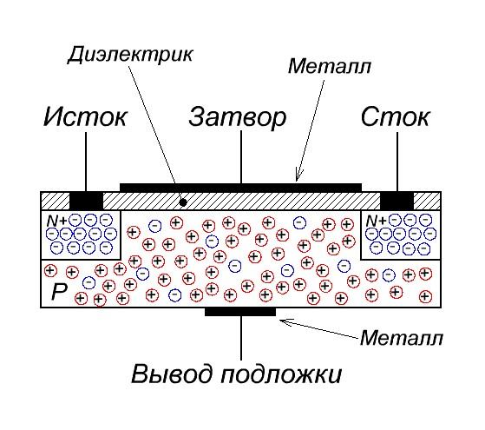
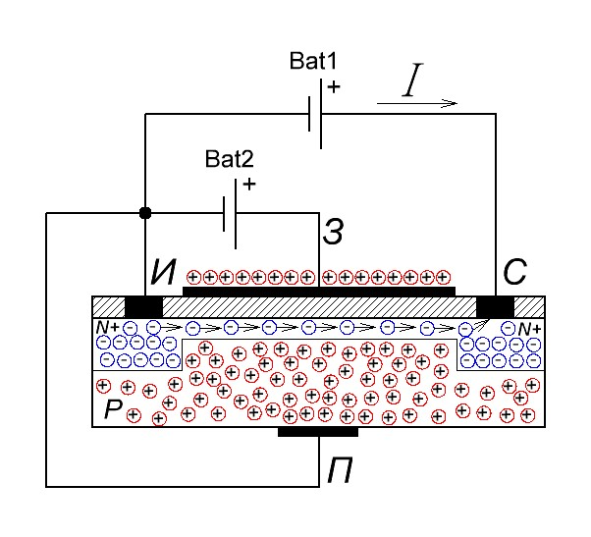
КМОП
Комплементарные полевые транзисторы со структурой металл-окисел-полупроводник. (окисел – диэлектрик SiO2 - стекло)
Комплементарный - взаимно дополняющий. Так называют пару транзисторов, сходных по параметрам, но противоположных по структуре, например n-p-n и p-n-p для биполярных и p-канальные и n-канальные для униполярных.
Затвор изолирован от всех выводов транзистора, поэтому МОП-транзистор также называют транзистором с изолированным затвором. Возникновение n – канала.
Полупроводник
Notes:
Комплементарные полевые транзисторы со структурой металл-оксид-полупроводник, CMOS.
Оксисел — это диэлектрик диоксид кремния, по сути стекло.
Комплементарный означает взаимно дополняющий: так называют пару транзисторов,
сходных по параметрам, но противоположных по структуре.
На слайде два разреза МОП-транзистора.
Вверху — структура: слева исток, справа сток, сверху затвор, снизу вывод подложки.
Затвор изолирован от всех выводов транзистора слоем диэлектрика,
поэтому МОП-транзистор также называют транзистором с изолированным затвором.
Внизу — возникновение n-канала при подаче напряжения на затвор.
При подаче положительного потенциала на затвор в подложке p-типа образуется инверсный слой,
заполненный электронами — это и есть проводящий канал между истоком и стоком.
Именно эта технология позволила достичь миллиардов транзисторов на одном кристалле
при разумном энергопотреблении, и она — основа всех современных процессоров.

Slide 10
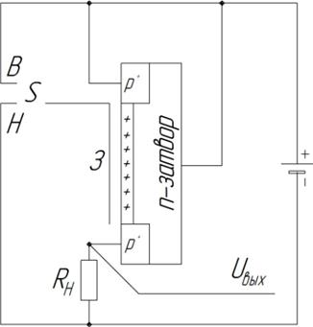
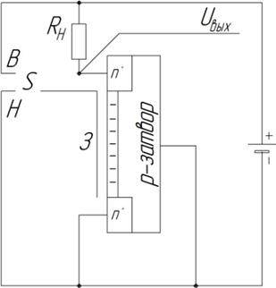
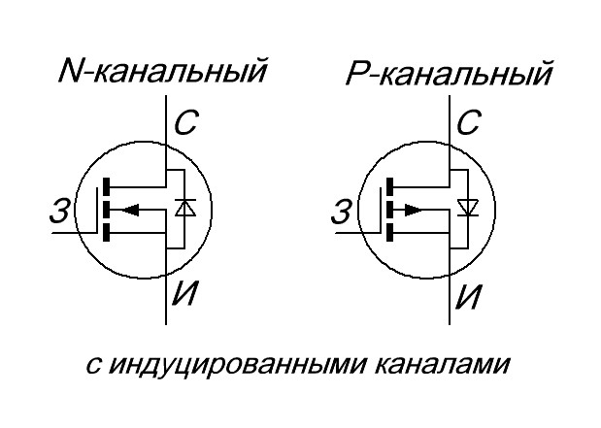
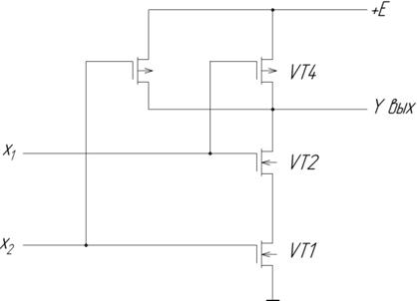
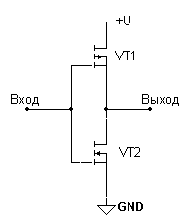
P – канальный транзистор
N – канальный транзистор
По сравнению с р-канальным у n-кан-го подложка р-типа (кремний, бедный электронами), в которой сделаны легированием n+, области истока и стока, обогащенные отрицательными носителями – электронами. Если на затвор подать высокий потенциал, канал транзистора замкнется, и от плюса источника напряжения в нулевой провод потечет ток стока, а выходное напряжение окажется на низком логическом уровне.
При подаче на вход логического «0», транзистор VT1 открывается, а VT2 закрывается, а при подаче логической «1» все произойдет наоборот – VT2 откроется, а VT1 закроется.
И-Не
Не
Notes:
P-канальный и N-канальный транзисторы — пара CMOS.
Слева — p-канальный транзистор, справа — n-канальный.
По сравнению с p-канальным у n-канального подложка p-типа, обеднённая электронами,
в которой сделаны легированием n+ области истока и стока, обогащённые электронами.
Если на затвор подать высокий потенциал, канал транзистора замыкается,
и от плюса источника напряжения через нулевой провод потечёт ток стока.
Выходное напряжение окажется на низком логическом уровне.
Внизу слева — схема КМОП-инвертора: два транзистора, VT1 сверху, VT2 снизу.
При подаче на вход логического нуля транзистор VT1 открывается, а VT2 закрывается.
При подаче логической единицы — наоборот: VT2 открывается, VT1 закрывается.
Внизу справа — схема элемента И-НЕ на четырёх транзисторах.
Комплементарная пара — один транзистор открыт, другой закрыт, ток через схему не течёт,
кроме момента переключения.
Именно это делает CMOS такой энергоэффективной.

Slide 11
Интегральная схема представляет собой кремний размером примерно 5x5 мм, на котором находится несколько вентилей. Маленькие интегральные схемы обычно помещаются в прямоугольные пластиковые или керамические корпуса размером от 5 до 15 мм в ширину и от 20 до 50 мм в длину. Вдоль длинных сторон располагается два параллельных ряда выводов около 5 мм в длину, которые можно втыкать в разъемы или впаивать в печатную плату. Каждый вывод соединяется с входом или выходом какого-нибудь вентиля, или с источником питания, или с «землей».
Корпус с двумя рядами выводов снаружи и интегральными схемами внутри официально называется двурядным корпусом (Dual Inline Package, сокращенно DIP), но все называют его микросхемой, стирая различие между куском кремния и корпусом, в который он помещается. Большинство корпусов имеют 14, 16, 18, 20, 22, 24, 28,40, 64 или 68 выводов. Для больших микросхем часто используются корпуса, у которых выводы расположены со всех четырех сторон или снизу. Микросхемы можно разделить на несколько классов с точки зрения количества вентилей, которые они содержат. Эта классификация, конечно, очень грубая, но иногда она может быть полезна:
МИС (малая интегральная схема): от 1 до 10 вентилей
СИС (средняя интегральная схема): от 1 до 100 вентилей
БИС (большая интегральная схема): от 100 до 100 000 вентилей
СБИС (сверхбольшая интегральная схема): более 100 000 вентилей
Notes:
Интегральные схемы.
Интегральная схема представляет собой кремний размером примерно 5 на 5 миллиметров,
на котором находится несколько вентилей.
Маленькие интегральные схемы обычно помещаются в прямоугольные пластиковые или керамические корпуса
размером от 5 до 15 миллиметров в ширину и от 20 до 50 миллиметров в длину.
Вдоль длинных сторон располагается два параллельных ряда выводов около 5 миллиметров в длину,
которые можно втыкать в разъёмы или впаивать в печатную плату.
Каждый вывод соединяется с входом или выходом какого-нибудь вентиля, или с источником питания, или с землёй.
Корпус с двумя рядами выводов официально называется Dual Inline Package, DIP,
но все называют его микросхемой, стирая различие между куском кремния и корпусом.
Большинство корпусов имеют 14, 16, 18, 20, 22, 24, 28, 40, 64 или 68 выводов.
Для больших микросхем используются корпуса, у которых выводы расположены со всех четырёх сторон или снизу.
Классы по числу вентилей.
МИС — малая интегральная схема: от 1 до 10 вентилей.
СИС — средняя: от 1 до 100.
БИС — большая: от 100 до 100 тысяч.
СБИС — сверхбольшая: более 100 тысяч вентилей.

Slide 12
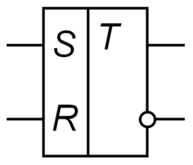
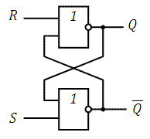
Триггер — это запоминающий элемент с двумя (или более) устойчивыми состояниями, изменение которых происходит под действием входных сигналов и предназначен для хранения одного бита информации, то есть лог. 0 или лог. 1. Пример RS – триггера (Reset - Set)
S | R | Q(t) | Q(t)
0 | 1 | 0 | 1
1 | 0 | 1 | 0
0 | 0 | Q(t-1) | Q(t-1)
1 | 1 | 1 | 1
D-триггер (D - delay — задержка, либо от data — данные) — запоминает состояние входа и выдаёт его на выход. D-триггеры имеют, как минимум, два входа: информационный D и синхронизации С. Вход синхронизации С может быть статическим (потенциальным) и динамическим. У триггеров со статическим входом С информация записывается в течение времени, при котором уровень сигнала C=1. В триггерах с динамическим входом С информация записывается только в течение перепада напряжения на входе С.
Асинхронный Т-триггер не имеет входа разрешения счёта — Т и переключается по каждому тактовому импульсу на входе С.
Синхронный Т-триггер, при единице на входе Т, по каждому такту на входе С изменяет своё логическое состояние на противоположное, и не изменяет выходное состояние при нуле на входе T.
Notes:
Триггеры — запоминающие элементы.
Триггер — это запоминающий элемент с двумя или более устойчивыми состояниями,
изменение которых происходит под действием входных сигналов.
Предназначен для хранения одного бита информации — логического нуля или единицы.
На слайде несколько типов триггеров.
Вверху слева — условное обозначение RS-триггера с входами S (Set, установка) и R (Reset, сброс)
и выходом Q.
Вверху справа — схема RS-триггера на двух элементах И-НЕ с перекрёстной обратной связью.
В таблице показаны состояния: при S=0, R=0 сохраняется предыдущее состояние Q;
при S=1, R=0 установка в единицу; при S=0, R=1 сброс в ноль;
комбинация S=1, R=1 запрещена, состояние не определено.
Ниже описаны D-триггер и T-триггер.
D-триггер, от delay или data, запоминает состояние входа и выдаёт его на выход.
Имеет два входа: информационный D и синхронизации C.
Вход синхронизации C может быть статическим или динамическим.
T-триггер — счётный, переключается по каждому тактовому импульсу.
Асинхронный T-триггер не имеет входа разрешения счёта.
Синхронный T-триггер при единице на входе T по каждому такту меняет состояние на противоположное,
а при нуле не меняет.

Slide 13
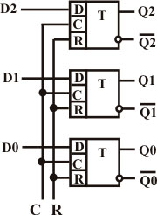
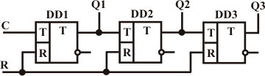
Регистр на D триггерах
Счетчик на T триггерах
Notes:
Счётчики на T-триггерах.
Вверху — регистр из трёх D-триггеров: три параллельных информационных входа D2, D1, D0,
общий тактовый вход C и общий сброс R.
На выходах — Q2, Q1, Q0 и их инверсные значения.
Такая схема хранит три бита информации и называется параллельным регистром.
Внизу — счётчик на трёх T-триггерах, соединённых цепочкой.
Вход C — тактовый, вход R — сброс.
Выход Q1 первого триггера тактирует второй, Q2 второго — третий.
Каждый T-триггер делит частоту входного сигнала пополам.
Первый триггер даёт младший бит Q1, второй — Q2, третий — Q3.
Вместе они образуют двоичный счётчик, считающий от 0 до 7.
Счётчики используются для деления частоты, в таймерах, в счётчиках команд процессора,
в устройствах памяти и многих других схемах.

Slide 14
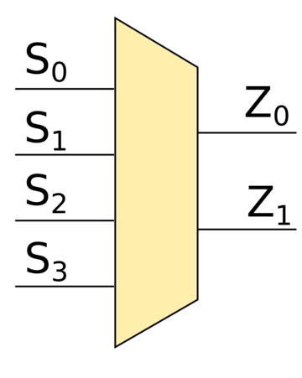
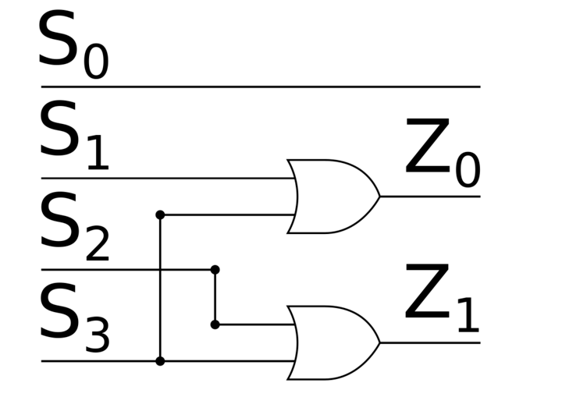
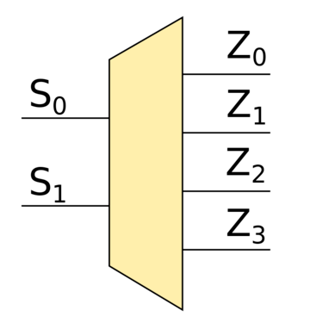
Шифратор. Принцип работы шифратора заключается в том, что выходы z0, z1, …, zn−1 кодируют один из входов s0, s1, …, s2n−1 в двоичной системе счисления. Дешифратор обратно преобразует двоичный код в соответствующую 1 на соответствующем по номеру выходе.
01
2
0
0
0
1
0
2
1
1
3
0
Notes:
Шифратор и дешифратор.
Принцип работы шифратора: выходы z0, z1, и так далее, zn−1 кодируют один из входов s0, s1, и так далее,
s2n−1 в двоичной системе счисления.
Иными словами, шифратор принимает сигнал на одном из многих входов
и выдаёт номер этого входа в двоичном виде.
На слайде сверху — шифратор на четыре входа s0–s3 и два выхода z0, z1.
Справа — его реализация на элементах ИЛИ: два элемента ИЛИ образуют два выходных бита.
Дешифратор выполняет обратное преобразование:
двоичный код на входе превращает в активный сигнал на соответствующем по номеру выходе.
Внизу показан дешифратор на два входа s0, s1 и четыре выхода z0–z3.
Шифраторы и дешифраторы используются в адресных схемах памяти,
в устройствах ввода с клавиатуры, в системах вывода на семисегментные индикаторы.

Slide 15
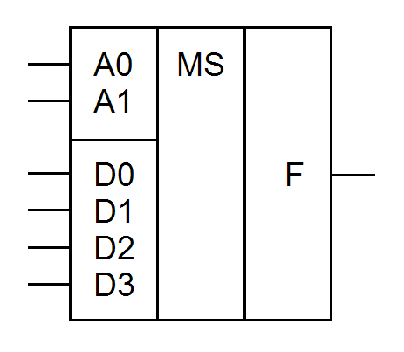
Mультипле́ксор — устройство, имеющее несколько сигнальных входов, один или более управляющих входов и один выход. Мультиплексор позволяет передавать сигнал с одного из входов на выход; при этом выбор желаемого входа осуществляется подачей соответствующей комбинации управляющих сигналов.
Мультиплексоры могут использоваться для преобразования параллельного двоичного кода в последовательный. Для такого преобразования достаточно подать на информационные входы мультиплексора параллельный двоичный код, а сигналы на адресные входы подавать в такой последовательности, чтобы к выходу поочередно подключались входы, начиная с первого и заканчивая последним.
А – двоичный адрес.
D – передаваемый канал.
Notes:
Мультиплексор.
На схеме — условное обозначение мультиплексора.
Слева два адресных входа A0, A1 и четыре информационных входа D0, D1, D2, D3.
Справа один выход F.
Мультиплексор — устройство, имеющее несколько сигнальных входов, один или более управляющих входов
и один выход.
Мультиплексор позволяет передавать сигнал с одного из входов на выход.
Выбор желаемого входа осуществляется подачей соответствующей комбинации управляющих сигналов.
A — двоичный адрес, D — передаваемый канал.
Мультиплексоры могут использоваться для преобразования параллельного двоичного кода в последовательный.
Для этого достаточно подать на информационные входы параллельный код,
а сигналы на адресные входы подавать в такой последовательности,
чтобы к выходу поочерёдно подключались входы, начиная с первого и заканчивая последним.
В процессорах мультиплексоры — ключевой компонент АЛУ: они выбирают, какая операция выполняется.

Slide 16
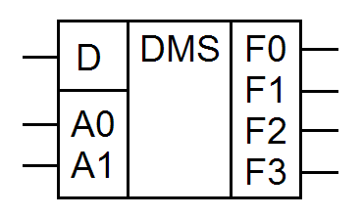
Демультиплексор — это логическое устройство, предназначенное для переключения сигнала с одного информационного входа на один из информационных выходов. Таким образом, демультиплексор в функциональном отношении противоположен мультиплексору. На схемах демультиплексоры обозначают через DMX или DMS.
Notes:
Демультиплексор.
На схеме слева один информационный вход D и два адресных входа A0, A1.
Справа четыре информационных выхода F0, F1, F2, F3.
Демультиплексор — логическое устройство, предназначенное для переключения сигнала
с одного информационного входа на один из информационных выходов.
Таким образом, демультиплексор функционально противоположен мультиплексору.
На схемах демультиплексоры обозначают через DMX или DMS.
Демультиплексоры используются в схемах демультиплексирования каналов связи,
в устройствах адресации памяти, в системах управления исполнительными устройствами.
Часто мультиплексор и демультиплексор работают в паре —
например, при передаче данных по одному каналу связи:
на передающей стороне мультиплексор смешивает несколько сигналов в один,
на приёмной демультиплексор разделяет их обратно.

Slide 17
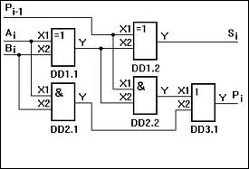
Si – бит сложения по модулю два.
Pi – бит переноса.
Схема сумматора.
Notes:
Сумматор.
На схеме — полный сумматор на логических элементах.
Входы Ai и Bi — два бита, которые складываются.
Pi-1 — перенос из предыдущего разряда.
Выход Si — бит суммы по модулю два.
Выход Pi — бит переноса в следующий разряд.
Схема состоит из двух элементов «исключающее ИЛИ» и двух элементов И с элементом ИЛИ.
Сначала Ai и Bi складываются по модулю два, затем результат складывается с Pi-1 — получается Si.
Перенос формируется из комбинации трёх условий: оба входных бита единица,
или один из входных бит единица и есть входящий перенос.
Полусумматор складывает два бита без учёта переноса.
Полный сумматор учитывает перенос из предыдущего разряда.
Сумматоры — ключевой компонент АЛУ любого процессора.
Для сложения многоразрядных чисел сумматоры соединяются последовательно:
выход переноса одного подаётся на вход переноса следующего.

Slide 18
Персональный компьютер типа IBM PC
Одним из революционных достижений в области вычислительной техники явилось создание на основе микропроцессоров персональных ЭВМ, которые можно отнести к отдельному классу машин четвертого поколения. Первый персональный компьютер «Altair-8800» (Эдвард Робертс, фирма MITS) на базе микропроцессора Intel 8080 с тактовой частотой 2 Мгц и оперативной памятью 256 байт появился в США в 1975 году. Он продавался за 397 долл. в виде комплекта, из которого любой немного сведущий в электронике мог собрать действующую машину (правда, без дисплея).
Два молодых человека – Пол Аллен и Уильям Гейтс сумели извлечь немалую выгоду из выпуска ПК «Altair», написав для него конкретную реализацию языка программирования Basic. В этом же 1975 году они организовали свою фирму – «Microsoft».
Notes:
Персональный компьютер типа IBM PC — предыстория.
Одним из революционных достижений в области вычислительной техники явилось создание
на основе микропроцессоров персональных ЭВМ, которые можно отнести к отдельному классу
машин четвёртого поколения.
Первый персональный компьютер «Altair-8800», созданный Эдвардом Робертсом из фирмы MITS,
на базе микропроцессора Intel 8080 с тактовой частотой 2 мегагерца
и оперативной памятью 256 байт, появился в США в 1975 году.
Он продавался за 397 долларов в виде комплекта, из которого любой немного сведущий в электронике
мог собрать действующую машину — правда, без дисплея.
Два молодых человека, Пол Аллен и Уильям Гейтс, сумели извлечь немалую выгоду из выпуска Altair,
написав для него конкретную реализацию языка программирования Basic.
В этом же 1975 году они организовали свою фирму Microsoft.

Slide 19
Но широкую дорогу новой индустрии – промышленному производству персональных компьютеров открыла фирма «Apple» (Стефен Возняк и Стивен Джобс), наладив производство ПК «Apple-2» в 1977 году.
Новая эпоха персональных компьютеров началась с 1981 года. 12 августа 1981 года на рынок ПК вышла корпорация IBM (International Business Machines) со своей моделью IBM PC. (Отметим, что к этому времени рынок ПК в США составлял более 140 млн. долл.). Самой важной особенностью этого компьютера была так называемая открытая архитектура, то есть возможность сборки ПК из комплектующих от разных производителей, а также возможность доукомплектования ПК в процессе эксплуатации.
В 1983 г. появился PC/XT с жестким 10 Мб диском, в 1984 г. – PC/XT на базе процессора Intel 80286 (6 МГц), в 1986 г. – ПК на базе 32-х разрядного процессора Intel 80386.
Кстати, первая советская персональная ЭВМ «Агат» появилась в 1982 году (НИИ вычислительных комплексов, М.А. Карцев). (8-разрядный процессор, 300 тыс. операций в секунду, оперативная память 64 Кб, постоянная память 16 Кб, внешняя память – накопитель на гибких магнитных дисках (109 Кб) и накопитель на магнитной ленте (бытовой магнитофон с кассетой МК-60)). Но серийный выпуск был организован только в 1985 году. Отметим, что в этом же году в СССР началось инициированное правительством движение по информатизации школ.
Notes:
Apple II, IBM PC и советский «Агат».
Широкую дорогу новой индустрии — промышленному производству персональных компьютеров —
открыла фирма Apple.
Стефен Возняк и Стивен Джобс наладили производство ПК Apple II в 1977 году.
Новая эпоха началась с 1981 года.
12 августа 1981 года на рынок ПК вышла корпорация IBM со своей моделью IBM PC.
К этому времени рынок ПК в США составлял более 140 миллионов долларов.
Самой важной особенностью IBM PC была открытая архитектура —
возможность сборки ПК из комплектующих от разных производителей,
а также возможность доукомплектования в процессе эксплуатации.
В 1983 году появился PC/XT с жёстким диском 10 мегабайт.
В 1984 — PC/XT на базе Intel 80286 с частотой 6 мегагерц.
В 1986 — ПК на базе 32-разрядного Intel 80386.
Первая советская персональная ЭВМ «Агат» появилась в 1982 году
в НИИ вычислительных комплексов под руководством Карцева.
Восьмиразрядный процессор, 300 тысяч операций в секунду, оперативная память 64 килобайта,
постоянная память 16 килобайт, внешняя память — гибкие диски 109 килобайт и магнитная лента.
Серийный выпуск организован только в 1985 году.

Slide 20
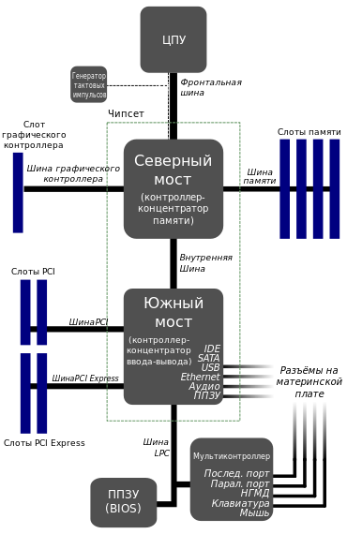
Notes:
Схема чипсета IBM PC — типичная архитектура материнской платы.
В центре — чипсет из двух мостов: северного и южного.
Северный мост, или контроллер-концентратор памяти, связывает процессор с оперативной памятью
и графическим контроллером.
Это самые быстродействующие связи: фронтальная шина процессора, шина памяти, шина графического контроллера.
Южный мост, или контроллер-концентратор ввода-вывода, обслуживает более медленные устройства:
слоты PCI и PCI Express, жёсткие диски через IDE и SATA, USB, Ethernet, аудио.
К нему же подключены ППЗУ BIOS и мультиконтроллер, обслуживающий последовательный и параллельный порты,
клавиатуру и мышь.
Связь между северным и южным мостами — внутренняя шина.
Такая архитектура доминировала в 2000-х годах, хотя в современных системах
северный мост обычно интегрирован прямо в процессор.

Slide 21
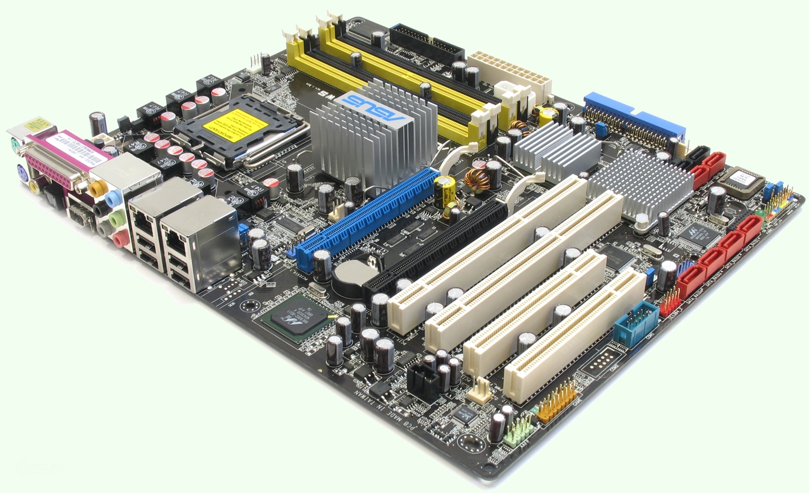
Notes:
На этом слайде представлена иллюстрация без текста — переход к следующей части лекции.
Перед нами микропроцессоры Intel и их советский аналог — мы рассмотрим их подробнее далее.
Обратите внимание на эволюцию: от первых 8-битных процессоров 1970-х
до современных многоядерных чипов с миллиардами транзисторов.

Slide 22
Основные параметры | IBM PC (1981 г.) | INTANT i7024XP (фирма Интант (Томск), ноябрь 2006 г.)
Цена | $3045 | ∼$1150
ЦП | 4,77 МГц i8088 | 2,8 ГГц Pentium D
ОЗУ | 64 Кб | 1024 Мб
Накопители | Гибкий диск на 160 Кб | HDD на 160 Мб, FDD на 1,44 Мб, DVD RW / CD RW
Дисплей | 11,5” монохромный текстовый монитор | 19” LCD монитор с TFT-матрицей 1280×1024 пикс.
Другие свойства | Параллельный порт для касс. магнитофона, 2” встроенный динамик | 8 портов USB, видеоплата с DVI, TV-out и 256 Мб памятью, встроенный 6-канальный звук, 1 Гбит сетевой адаптер
ОС и требования к ОЗУ для работы ОС | MS DOS 1.0 (16 Кб) | Windows ХР (256 Мб)
Notes:
Сравнение IBM PC 1981 года и современного компьютера 2006 года.
IBM PC: цена 3045 долларов, процессор 4,77 мегагерца i8088,
оперативная память 64 килобайта, гибкий диск на 160 килобайт,
дисплей 11,5 дюйма монохромный текстовый монитор,
последовательный и параллельный порты, встроенный динамик.
Операционная система MS DOS 1.0 требует 16 килобайт памяти.
Современный компьютер INTANT i7024XP фирмы Интант из Томска, ноябрь 2006 года:
цена 1150 долларов, процессор Pentium D с частотой 2,8 гигагерца,
оперативная память 1024 мегабайта, жёсткий диск на 160 гигабайт, DVD RW,
дисплей 19 дюймов LCD с разрешением 1280 на 1024,
восемь портов USB, видеоплата с DVI, встроенный звук, сетевой адаптер 1 гигабит.
Операционная система Windows XP требует 256 мегабайт памяти.
За 25 лет тактовая частота выросла в 600 раз, объём памяти — в 16 тысяч раз,
объём диска — в миллион раз.

Slide 23
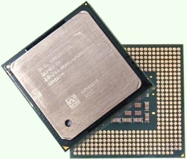
Микропроцессор
Количество транзисторов в процессорах
Процессор | Год выпуска | Кол-во транзисторов
4004 | 1971 | 2 250
8008 | 1972 | 2 500
8080 | 1974 | 5 000
8086 | 1978 | 29 000
286 | 1982 | 120 000
Процессор 386™ | 1985 | 275 000
Процессор 486™ DX | 1989 | 1 180 000
Процессор Pentium® | 1993 | 3 100 000
Процессор Pentium II | 1997 | 7 500 000
Процессор Pentium III | 1999 | 24 000 000
Процессор Pentium 4 | 2000 | 42 000 000
Процессор Pentium 4 | 2001 | 60 000 000
Процессор Pentium 4 | 2002 | 90 000 000
Процессор Pentium 4 | 2003 | 120 000 000
Процессор Pentium 4 XE | 2004 | 178 000 000
Broadwell, 14нм | 2014 | 1 900 000 000
Процессор
Notes:
Микропроцессоры Intel и их эволюция.
На слайде фотографии процессоров в керамических и пластиковых корпусах
и таблица с числом транзисторов.
Intel 4004, 1971 год — 2250 транзисторов, первый коммерческий микропроцессор.
Intel 8008, 1972 — 2500 транзисторов.
Intel 8080, 1974 — 5000 транзисторов.
Intel 8086, 1978 — 29 тысяч транзисторов, архитектура x86.
Intel 286, 1982 — 120 тысяч.
Intel 386, 1985 — 275 тысяч.
Intel 486 DX, 1989 — 1 миллион 180 тысяч.
Pentium, 1993 — 3 миллиона 100 тысяч.
Pentium II, 1997 — 7,5 миллионов.
Pentium III, 1999 — 24 миллиона.
Pentium 4, 2000 — 42 миллиона, 2001 — 60 миллионов, 2002 — 90 миллионов, 2003 — 120 миллионов.
Pentium 4 XE, 2004 — 178 миллионов.
Broadwell по техпроцессу 14 нанометров, 2014 год — 1 миллиард 900 миллионов транзисторов.
За 43 года число транзисторов выросло почти в миллион раз.
Это наглядная иллюстрация закона Мура.

Slide 24

Оперативная память
RAM (random access memory)
SRAM (static ram)
DRAM (dynamic ram)
SDRAM (synchronous dram)
DDR (double data rate)
Notes:
Оперативная память.
На фотографии — две планки памяти Infineon, DDR2 SDRAM.
RAM, random access memory, — энергозависимая оперативная память, в которой хранятся
работающие программы и данные.
Иерархия типов памяти.
SRAM, static ram, статическая: хранит бит на триггере, быстро, но дорого и с низкой плотностью,
используется в кэше процессора.
DRAM, dynamic ram, динамическая: хранит бит на конденсаторе, компактнее и дешевле,
но требует периодического обновления — регенерации.
SDRAM, synchronous dram, синхронная: синхронизируется с шиной.
DDR, double data rate: передача данных на обоих фронтах тактового сигнала, удваивает пропускную способность.
Поколения DDR сменяют друг друга: DDR2, DDR3, DDR4, DDR5.
Каждое поколение даёт удвоение пропускной способности при снижении напряжения питания.

Slide 25
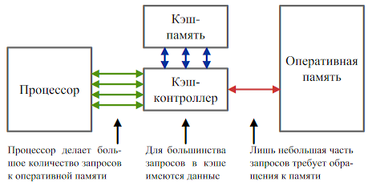
Кэш память
Промежуточный буфер с быстрым доступом, содержащий информацию, которая может быть запрошена с наибольшей вероятностью. Доступ к данным в кэше осуществляется быстрее, чем выборка исходных данных из более медленной памяти или удаленного источника, однако её объём существенно ограничен по сравнению с хранилищем исходных данных.
Кэш прямого доступа
Наборно-ассоциативный кэш
Ассоциативный кэш
Notes:
Кэш-память.
На схеме: процессор, кэш-контроллер, кэш-память и оперативная память.
Процессор делает большое количество запросов к оперативной памяти.
Между ним и памятью стоит кэш-контроллер и сама кэш-память.
Для большинства запросов в кэше имеются данные, и тогда доступ происходит очень быстро.
Лишь небольшая часть запросов требует обращения к оперативной памяти.
Кэш-память — это промежуточный буфер с быстрым доступом, содержащий информацию,
которая может быть запрошена с наибольшей вероятностью.
Доступ к данным в кэше осуществляется быстрее, чем выборка исходных данных из более медленной памяти,
однако её объём существенно ограничен по сравнению с хранилищем исходных данных.
Это классический инженерный компромисс: скорость против объёма.
Различают три типа кэша по способу отображения адресов:
кэш прямого отображения, наборно-ассоциативный и полностью ассоциативный.

Slide 26
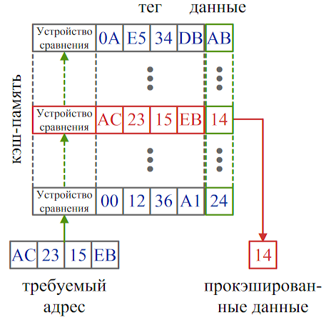
Ассоциативный кэш
Notes:
Адресация в кэше.
На схеме показан кэш с устройством сравнения для каждой строки.
Слева — требуемый адрес из четырёх байтов AC 23 15 EB.
Справа — прокэшированные данные, байт 14.
В середине — кэш-память из нескольких строк.
Каждая строка содержит тег, данные и флаги.
Устройство сравнения проверяет, совпадает ли тег из требуемого адреса
с тегом, хранящимся в строке кэша.
Если теги совпадают — это попадание в кэш, и данные возвращаются процессору.
Если не совпадают — промах и обращение к оперативной памяти.
Адрес кэшируемой памяти разбивается на три части.
Тег — старшие биты, соответствует номеру страницы оперативной памяти.
Индекс — средние биты, номер строки кэша.
Байт — младшие биты, смещение внутри строки.
Кроме тега в каждой строке хранятся флаги V, valid, — содержит ли строка актуальные данные,
и M, modified, — были ли данные изменены и должны быть записаны обратно в память.

Slide 27


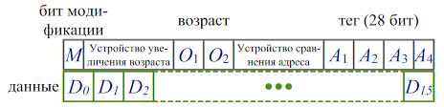
Возраст добавляется для удаления самой неиспользуемой строки в кэше
Бит модификации добавляется чтобы не забыть записать строку в ОЗУ, если она изменялась, при этом не была сброшена в ОЗУ. Не сбрасывается чтобы ускорить доступ если есть последовательные считывания и записи в ту же строку. Если есть сбрасывание сразу – называется сквозная запись.
Notes:
Расширенная структура строки кэша с возрастом и битом модификации.
На схеме три варианта строки кэша сверху вниз.
Первый вариант — простая строка: устройство увеличения возраста, поле возраста O1, O2,
устройство сравнения адреса, тег из нескольких полей A1–A4 и данные D.
Возраст добавляется для удаления самой неиспользуемой строки в кэше —
это алгоритм LRU, least recently used, вытеснение давно неиспользуемых данных.
Второй вариант — добавлен бит модификации M.
Бит модификации нужен, чтобы не забыть записать строку в оперативную память, если она изменялась,
при этом не была сброшена.
Не сбрасывается, чтобы ускорить доступ при последовательных считываниях и записях в ту же строку.
Если сброс происходит сразу — это называется сквозная запись.
Третий вариант — полная строка с битом модификации, возрастом, тегом из 28 бит
и данными из 16 байтов D0–D15.

Slide 28
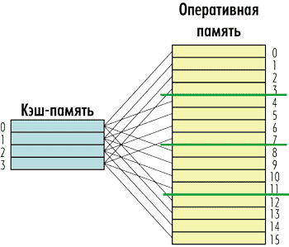
Кэш прямого отображения
Notes:
Кэш прямого отображения.
На схеме слева кэш-память из четырёх строк, пронумерованных 0, 1, 2, 3.
Справа оперативная память из 16 страниц.
Каждая строка кэша связана ровно с одной страницей оперативной памяти через индекс.
Если страниц больше, чем строк, несколько страниц претендуют на одну и ту же строку —
это называется конфликтом.
Преимущества: простота и дешевизна, для поиска нужен только один компаратор на строку,
поиск занимает один такт.
Недостатки: частые конфликты.
Если программа обращается к двум страницам с одинаковым индексом,
они будут постоянно вытеснять друг друга из кэша, даже если кэш почти пуст.
Это снижает эффективность.
Прямое отображение — это ассоциативность 1.
Каждая страница имеет ровно одно место, где может храниться.

Slide 29
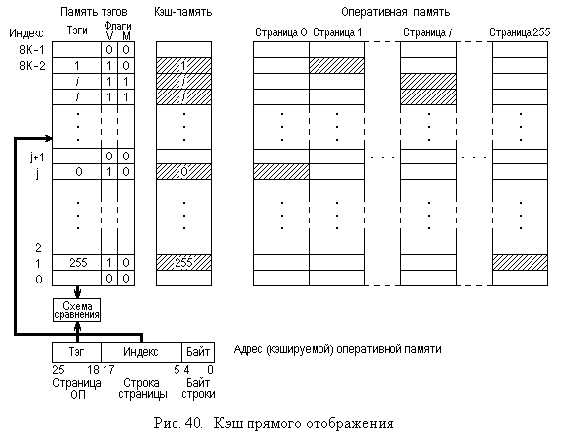
Notes:
Детальная схема кэша прямого отображения.
Слева память тегов: индекс строки, тег, флаги V и M.
В середине кэш-память с теми же строками.
Справа оперативная память, разбитая на страницы от 0 до 255.
Внизу показано разбиение адреса кэшируемой памяти:
старшие биты 25–18 — тег, страница оперативной памяти;
биты 17–5 — индекс, строка страницы;
биты 4–0 — байт, смещение внутри строки.
Схема сравнения проверяет, совпадает ли тег из адреса с тегом в памяти тегов.
Если совпадает и флаг V установлен — попадание, данные берутся из кэша.
Если не совпадает — промах, идёт обращение к оперативной памяти,
и новая страница загружается в кэш, вытесняя старую.
Флаг M показывает, что старая строка была изменена и требует записи обратно в оперативную память.

Slide 30
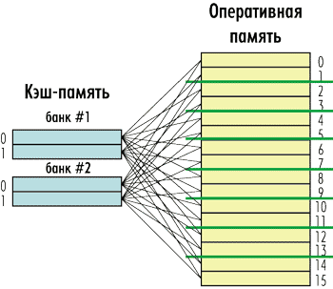
Наборно-ассоциативный кэш
Notes:
Наборно-ассоциативный кэш.
На схеме два банка кэш-памяти, банк #1 и банк #2.
Каждый банк содержит по две строки.
Каждая страница оперативной памяти может попасть в любой из банков по одинаковому индексу.
Степень ассоциативности — это число банков.
В двухканальном кэше каждая страница может попасть в один из двух банков.
Это снижает конфликты по сравнению с прямым отображением.
При запросе контроллер параллельно сравнивает тег со всеми банками набора.
Если совпадение найдено в одном из них — попадание.
Задержка чуть больше, чем у прямого кэша, но и промахов меньше.
Большинство современных кэшей L1, L2, L3 — наборно-ассоциативные
с ассоциативностью 4, 8 или 16.
Это разумный компромисс между простотой прямого отображения и гибкостью полностью ассоциативного кэша.

Slide 31
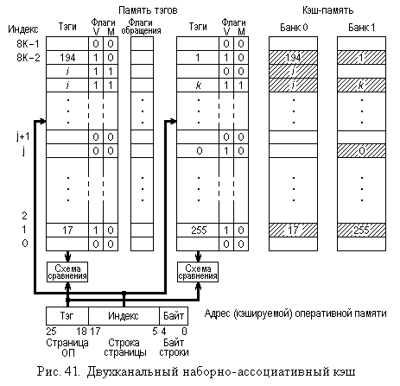
Notes:
Детальная схема наборно-ассоциативного кэша с двумя банками.
Слева память тегов для банков 0 и 1: индекс строки, тег, флаги V и M, флаги обращения.
В середине кэш-память с двумя банками.
Справа оперативная память, разбитая на страницы.
Внизу — разбиение адреса кэшируемой памяти, как и в кэше прямого отображения:
тег, индекс, байт.
Две схемы сравнения — по одной на каждый банк — параллельно проверяют,
есть ли совпадение тега в соответствующем банке.
Если совпадение есть хотя бы в одном банке — попадание.
Флаги обращения помогают выбрать, какую строку вытеснить при заполнении банка.
Наборно-ассоциативный кэш сочетает простоту адресации прямого отображения
с гибкостью полностью ассоциативного — за счёт нескольких банков на один индекс.
Именно поэтому он стал стандартом для современных процессоров.

